Slide 1
Storyboard
Fait par Juliette

Slide 2
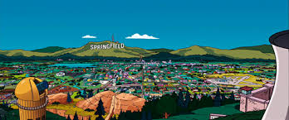
Grand plan d'ensemble

Slide 3
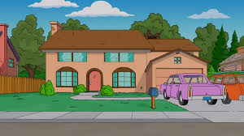
Plan d'ensemble

Slide 4
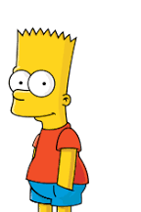
Plan américain

Slide 5
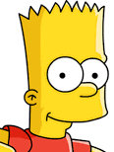
Plan épaule

Slide 6

Extreme gros plan

Slide 7
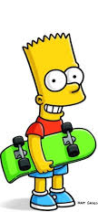
Plan pied

Slide 8
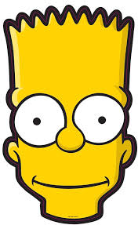
Plan tête

Slide 9

Plan ceinture

Slide 10
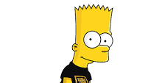
Plan buste

Slide 11
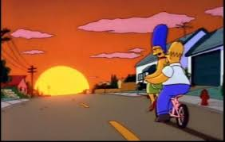
Plan d'ensemble

